Slide 1
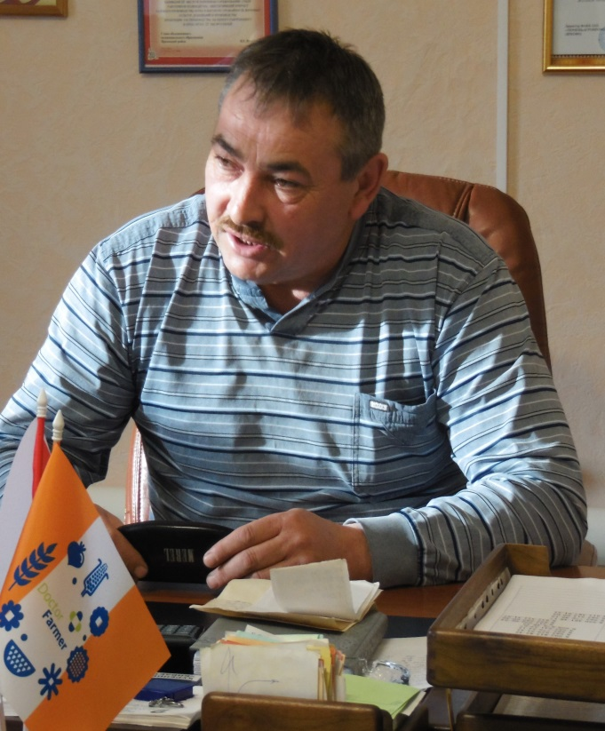
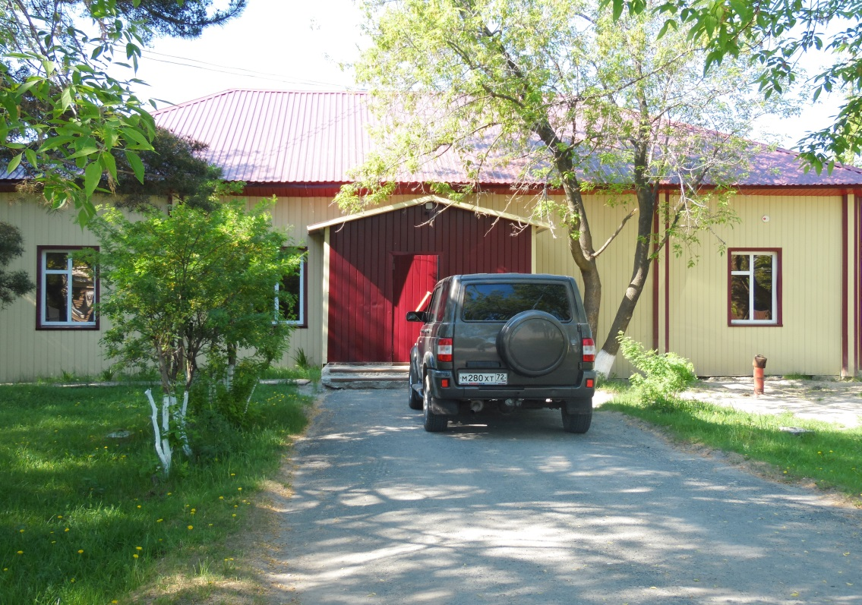
Потенциальные возможности СПК «Артамоновский» в организации дуального обучения: реализация и перспективы
Председатель кооператива
Наумов
Владимир Георгиевич

Slide 2
Для предприятия
обеспечение кадровых потребностей
увеличение квалифицированных рабочих
экономический рост СПК
подготовить для себя кадры точно «под заказ»
сократить расходы на переподготовку кадров

Slide 3
Организация дуального обучения на предприятии
Заключение между предприятием и образовательной организации
Заключение договоров между предприятием и студентом
Приказ о наставничестве
Прохождение инструктажей по ТБ
Ознакомление с детальной программой практики
Распределение наставником рабочих мест
Обучение и контроль

Slide 4
Заключение договоров

Slide 5
Проведение теоретического занятия в мастерских СПК

Slide 6
Распределение наставником рабочих мест

Slide 7
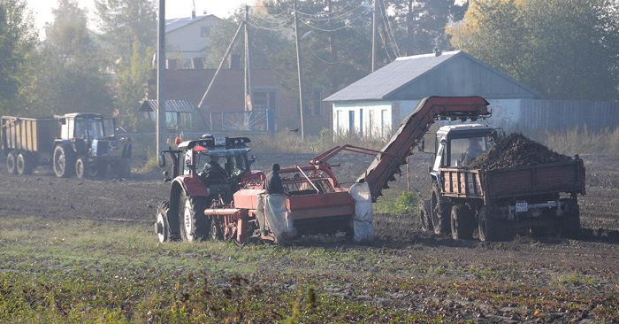
Рост производительности труда

Slide 8
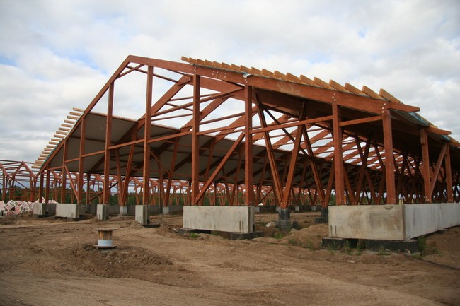
Экономический рост СПК

Slide 9
Для студента
реальные производственные условия
работодатель платит заработную плату в период практики
формируется
социальная компетентность и ответственность
умение работать
в коллективе
вероятность успешного трудоустройства
управления собственной карьерой

Slide 10
Работа в коллективе

Slide 11
Реальные производственные условия

Slide 12
Карьерный рост

Slide 13
Перспектива СПК
Равная ответственность учебных заведений и предприятий за качество подготовки кадров;
Дуальное обучение важнейшая составляющая развития кадров в хозяйстве;
Снижается дефицит кадров в СПК;
Психолого-педагогические семинары для наставников;

Slide 14
Перспективы для студента в СПК
получение квартиры в собственность
высокая заработная плата
повышение профессионального уровня
карьерный рост
работа на новой технике
гарантия трудоустройства

Slide 15
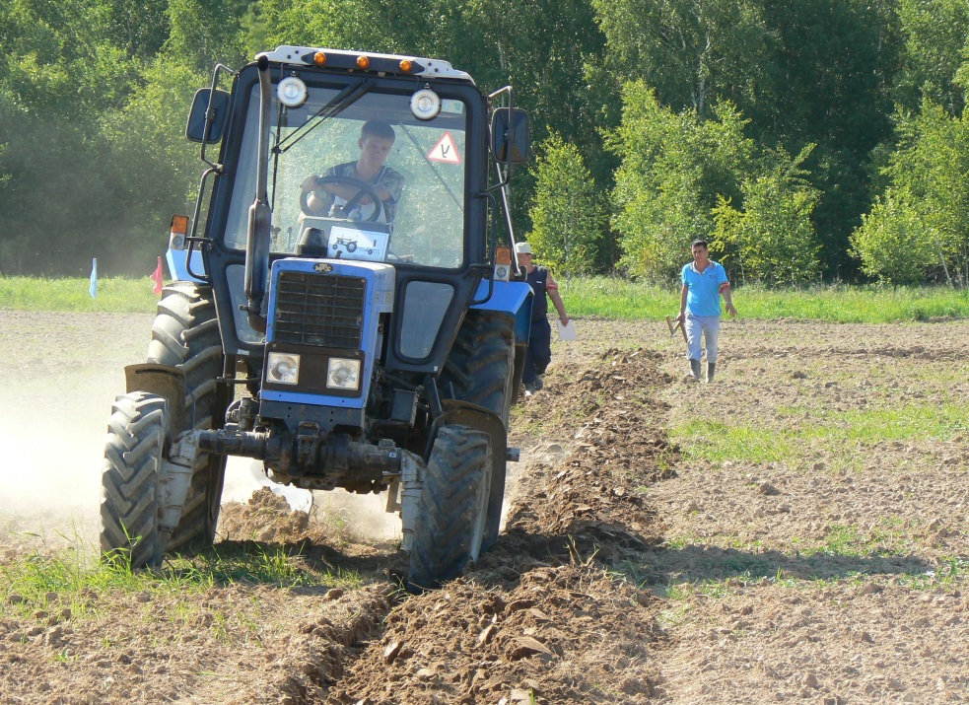
Спасибо за внимание

